Slide 1

Název školy: ZŠ Štětí, Ostrovní 300
Autor: Francová Alena
Vzdělávací oblast: Člověk a příroda_Fyzika
Datum: 09/2012
Název materiálu:
VY_32_INOVACE_FY.7.A.04_Teziste_a_stabilita_teles
Číslo operačního programu: CZ.1.07/1.4.00/21.1693
Název projektu: PRIMA ŠKOLA
Těžiště a stabilita těles
Anotace: Materiál je určen pro žáky 7. ročníku. Slouží k naučení nového učiva.

Slide 2
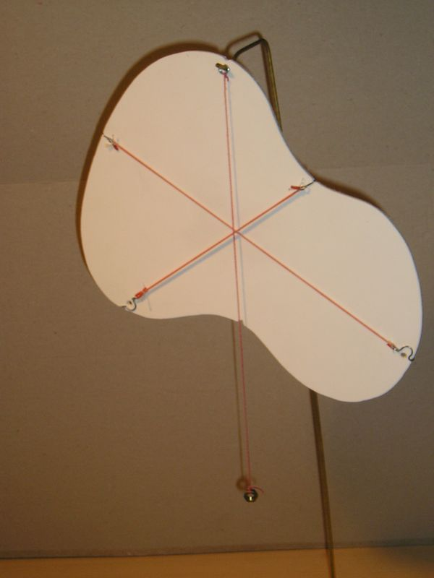
Těžiště:
BOD, ve kterém působí gravitační síla na těleso,
určíme ho jako průsečík těžnic,
těleso má vždy jedno těžiště,
nemusí být vždy uprostřed,
nachází se blíže k místu, kde je více látky,

Slide 3
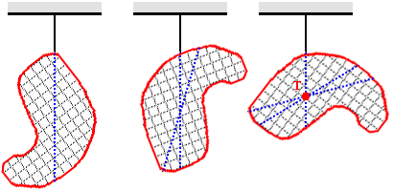
Postup při určování těžiště tělesa.

Slide 4
Těžiště stejnorodých těles:
tělesa, která se skládají ze stejné látky,
pokud mají pravidelný tvar, TĚŽIŠTĚ JE UPROSTŘED,
pokud jsou souměrná podle osy, TĚŽIŠTĚ MAJÍ VŽDY NA TÉTO OSE,
u nepravidelných těles (sekera, strom, jídelní vidlička, hokejka apod.) se TĚŽIŠTĚ NACHÁZÍ BLÍŽE K JEDNOMU KONCI (k těžší části) nebo dokonce VNĚ TĚLESA.

Slide 5
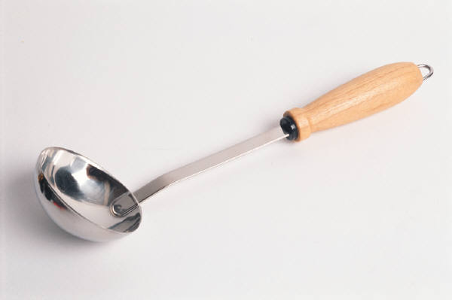
Těžiště u dutých těles:
dutá tělesa (trubka, hrneček, naběračka, bota, loďka, koš apod.) mají TĚŽIŠTĚ většinou v dutině (NE VE STĚNÁCH)

Slide 6
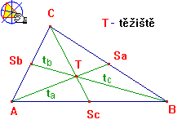
Úkol: Uchopte volně v různých místech trojúhelník na rýsování a zjistěte, kde má těžiště.

Slide 7
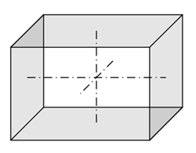
Úkol: Odhadněte, kde se nachází těžiště učebnice fyziky.
kniha=kvádr

Slide 8
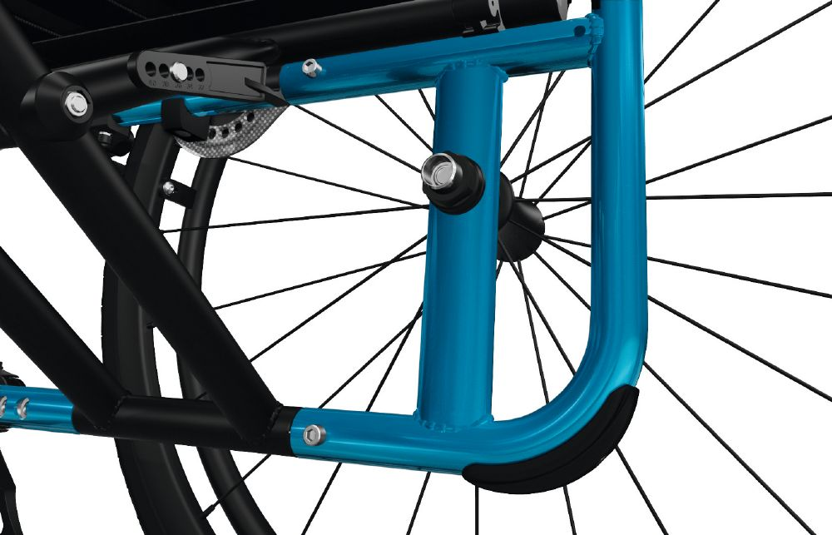
Odpovězte na otázky:
Kde se nachází těžiště kola bicyklu?
Kam se posune těžiště našeho těla, když neseme v jedné ruce kbelík s vodou?

Slide 9

Kde se nachází těžiště hrušky?
Vyberte správnou odpověď:
Přesně ve středu.
Ve spodní části.
V horní části.

Slide 10
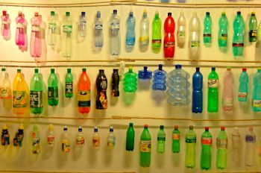
Odhadněte, kde se nalézá těžiště PET lahve, která je PRÁZDNÁ, NAPLNĚNÁ DO ČTVRTINY, POLOVINY A TŘIČTVRTĚ vodou a která je PLNÁ.

Slide 11
Podle vzájemné polohy těžiště a závěsu tělesa rozeznáváme TŘI RŮZNÉ ROVNOVÁŽNÉ POLOHY:
STÁLÁ (STABILNÍ)
VOLNÁ (INDIFERENTNÍ)
VRATKÁ (LABILNÍ)

Slide 12
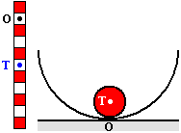
STÁLÁ (STABILNÍ) POLOHA TĚLESA:
těžiště se nachází pod závěsem,
pokud tyč vychýlíme z této polohy, vždy se vrací zpět

Slide 13
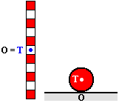
VOLNÁ (INDIFERENTNÍ) POLOHA TĚLESA:
závěs je umístěn do těžiště,
pokud tyč vychýlíme z její původní polohy, tyč zůstává v jakémkoli náklonu

Slide 14
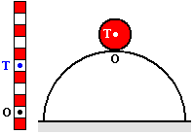
VRATKÁ (LABILNÍ) POLOHA TĚLESA:
čep závěsu je pod těžištěm,
při nepatrném vychýlení z této polohy se tyč začne otáčet a přechází do polohy stálé

Slide 15
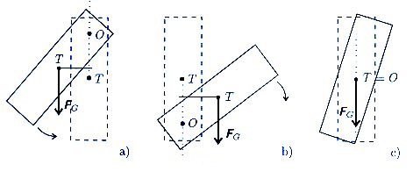
Vyberte správné názvy pro polohy těles:
I. a) stálá poloha b) volná poloha c) vratká poloha
II. a) stálá poloha b) vratká poloha c) volná poloha

Slide 16
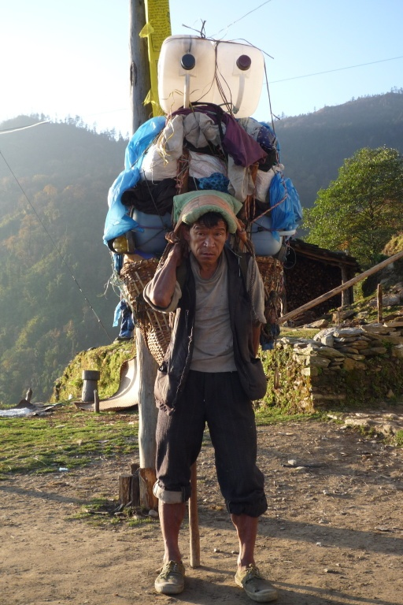
Odpovězte:
Proč se s břemenem na zádech nakláníme dopředu?

Slide 17
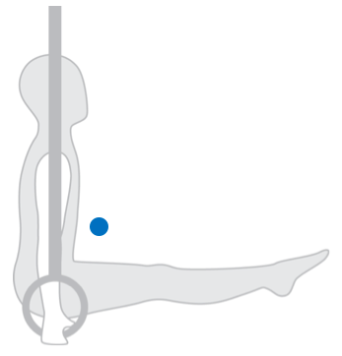
Nakreslete jednoduchý obrázek gymnasty cvičícího na kruzích a rozhodněte, kde je jeho těžiště a kdy se nalézá v jednotlivých polohách:

Slide 18
Použité zdroje:
doc. RNDr. Růžena Kolářová, CSc., PaedDr. Jiří Bohuněk, Fyzika pro 7. ročník základní školy, nakladatelství Prometheus, 2004, ISBN 80-7196-265-1.
Tesař J., Jáchim F., Fyzika 1 pro ZŠ, Fyzikální veličiny a jejich měření, pedagogické nakladatelství, a.s., SPN 2007.
Tesař J., Jáchim F., Fyzika 2 pro ZŠ, Síla a její účinky-Pohyb těles, pedagogické nakladatelství, a.s., SPN 2008.
Rauner K., Havel V., a kol., Fyzika 7 pro ZŠ a víceletá gymnázia, Nakladatelství Fraus 2005
galerie office
http://fyzweb.cuni.cz/piskac/pokusy/deska_teziste/deska_teziste3.jpg [cit:2012-09-19]
http://fyzika.jreichl.com/data/M_tuheteleso_soubory/image087.png [cit:2012-09-19]
http://it.pedf.cuni.cz/~proch/gif/teziste.gif [cit:2012-09-19]
http://www.techmania.cz/edutorium/data/fil_0933.gif [cit:2012-09-19]
http://mujvozik.cz/wp-content/uploads/2012/06/24601_Verschweis_Rahmen_w.jpg [cit:2012-09-19]
http://3.bp.blogspot.com/-5OqioDVzDI0/Tu88dsXhMTI/AAAAAAAAZQo/H4PVxKumkQQ/s1600/0022.JPG [cit:2012-09-19]
http://ekolist.cz/fotobanka/albums/userpics/10020/z_pet_lahve.jpeg [cit:2012-09-19]
http://kdf.mff.cuni.cz/vyuka/psp1/lib/exe/fetch.php?w=&h=&cache=cache&media=3_18_abc.jpg [cit:2012-09-19]
http://fyzika.jreichl.com/data/M_tuheteleso_soubory/image094.png [cit:2012-09-19]
http://fyzika.jreichl.com/data/M_tuheteleso_soubory/image095.png [cit:2012-09-19]
http://fyzika.jreichl.com/data/M_tuheteleso_soubory/image093.png [cit:2012-09-19]
https://is.muni.cz/do/fsps/e-learning/33246712/Biomechanika/images/30/obr18.png [cit:2012-09-19]
[cit:2012-09-19]

Slide 19
Metodika prezentace:
Prezentace slouží k naučení nového učiva.
Žák si zároveň procvičí vysvětlené učivo a reaguje na otázky.
Vysvětlení pojmu těžiště.
Určení polohy těžiště.
Žák pochopí, kde se nachází těžiště u stejnorodých, nepravidelných a dutých těles.
Žák odpovídá na otázky.
Vysvětlení tří rovnovážných poloh, které se rozdělují podle vzájemné polohy těžiště a závěsu tělesa.
Žák odpovídá na otázky, sám tvoří odpověď nebo správnou odpověď vybírá.

